Slide 1
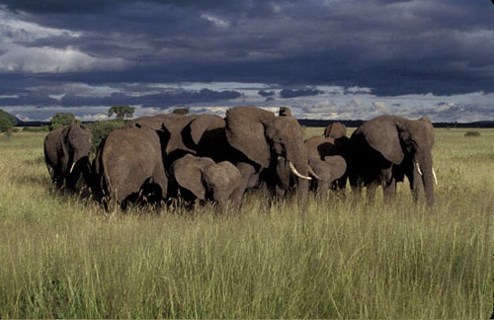
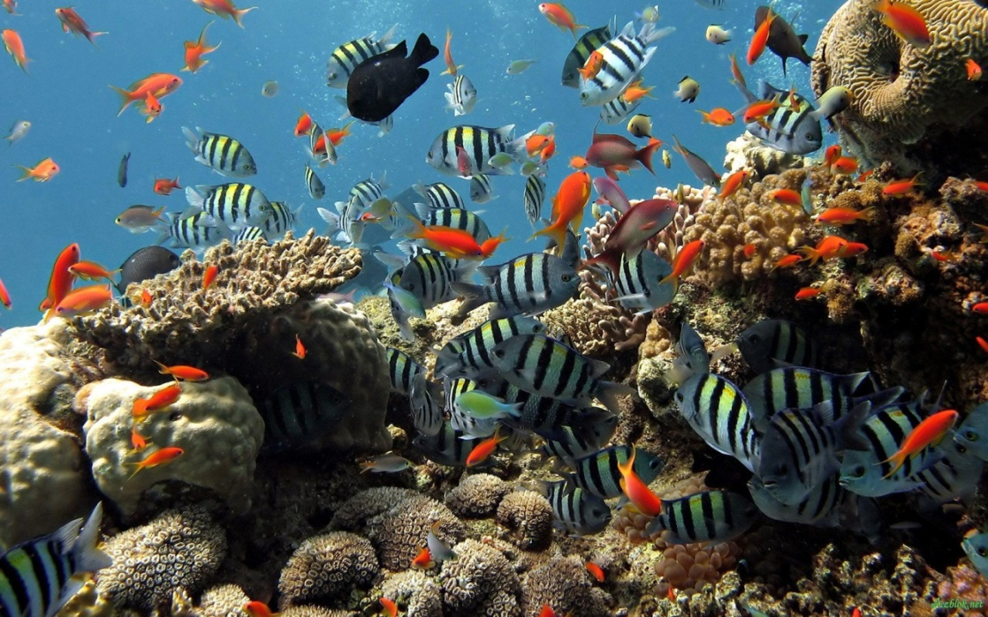
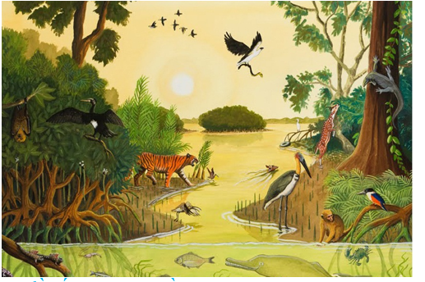
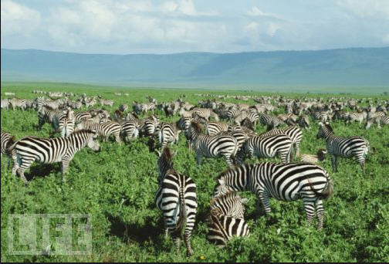
Kiểm tra bài cũ Dựa vào bảng 48.1 sgk trang 143 Nêu sự giống và khác nhau giữa quần thể người với quần thể sinh vật? Tại sao lại có sự khác nhau đó?
Quần Thể
Quần Xã
Quần xã
Quần thể

Slide 2

Tiết 53. QUẦN XÃ SINH VẬT
- Khái niệm quần xã sinh vật.
NỘI DUNG BÀI HỌC
- Những dấu hiệu điển hình của một quần xã.
- Quan hệ giữa ngoại cảnh và quần xã.
-Biện pháp bảo vệ đa dạng sinh học trong quần xã.

Slide 3

Tiết 53. QUẦN XÃ SINH VẬT
I. Thế nào là một quần xã sinh vật?

Slide 4

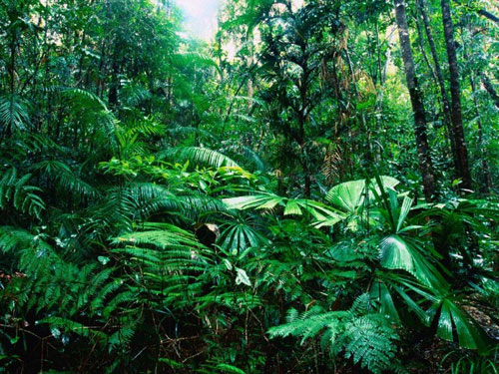
Kể tên các quần thể có trong một khu rừng mưa nhiệt đới?

Slide 5
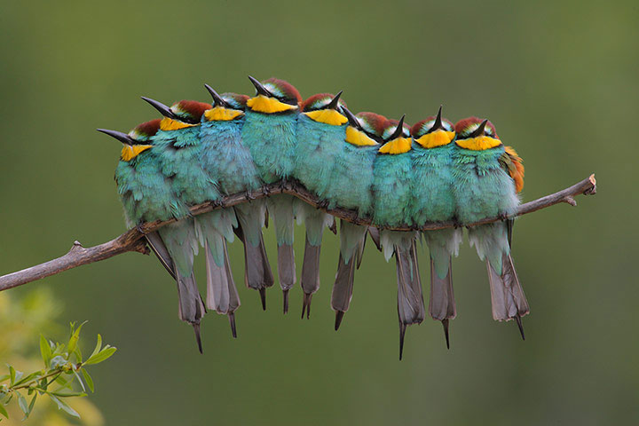
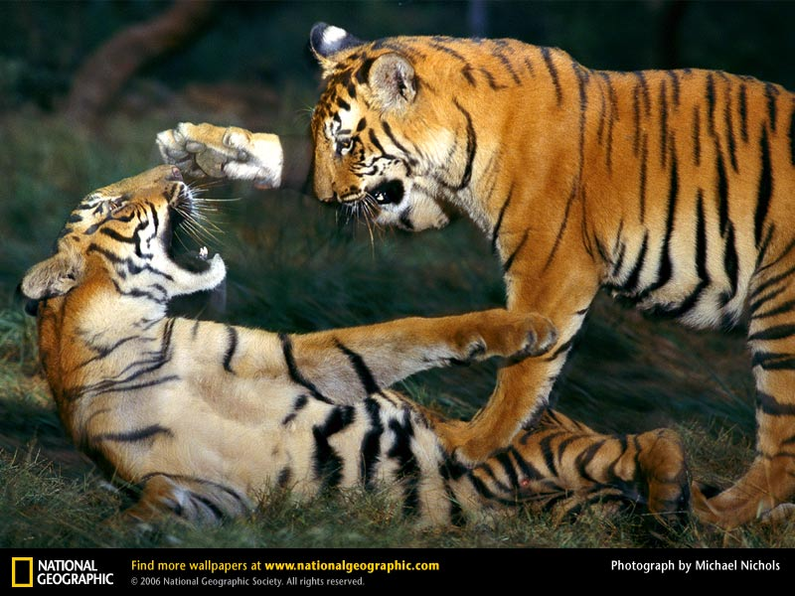
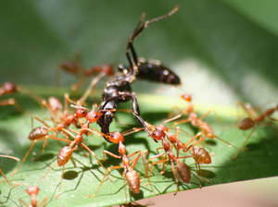
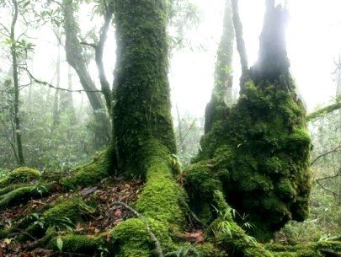
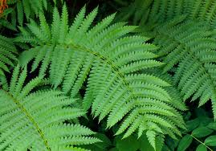
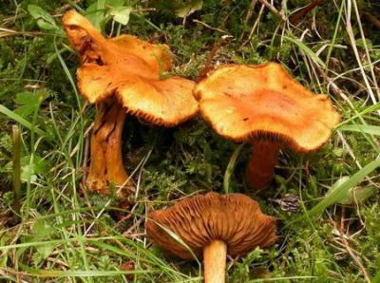
Quần thể chim
Quần thể hổ
Quần thể kiến
Quần thể rêu
Quần thể dương xỉ
Quần thể nấm

Slide 6
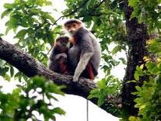
Rừng mưa nhiệt đới

Slide 7
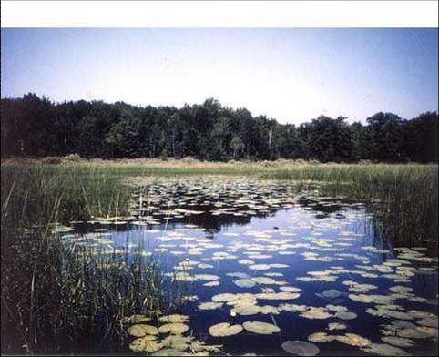

Slide 8
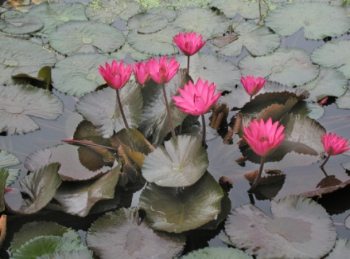
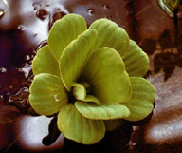
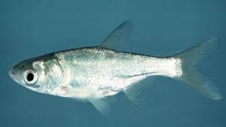
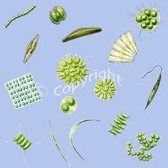
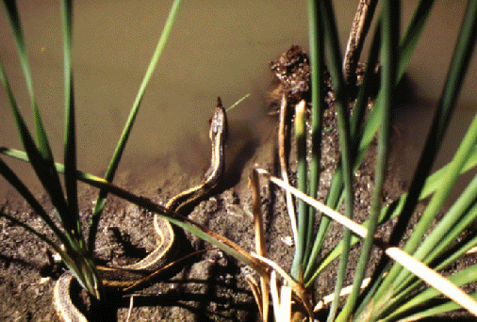
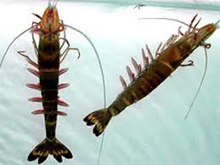
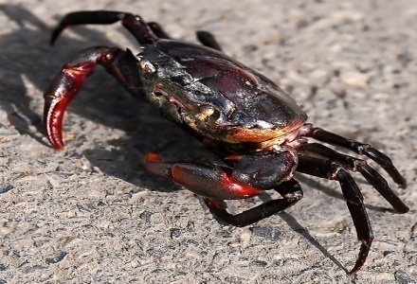
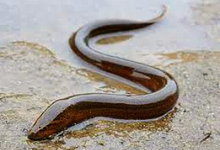
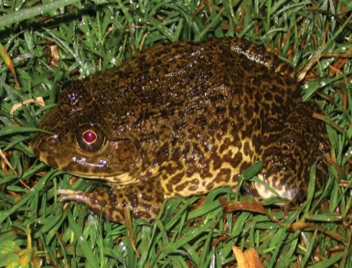
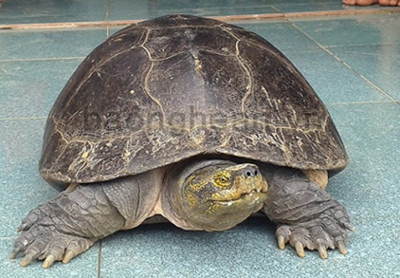
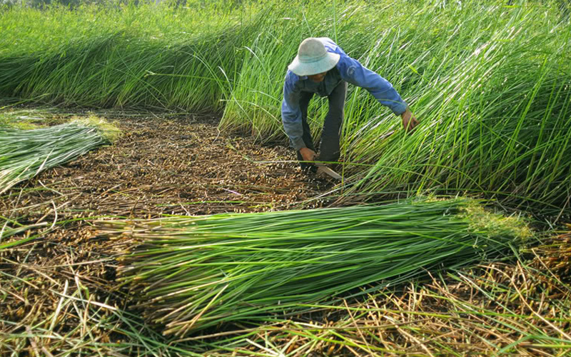
Các sinh vật trong rừng mưa nhiệt đới hoặc ao có mối quan hệ như thế nào ?

Slide 9
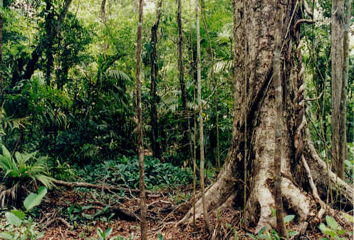
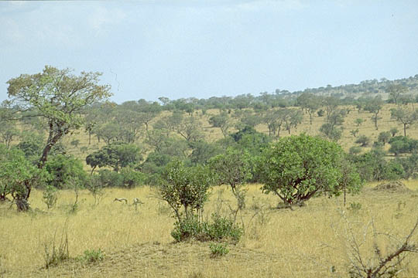
Quần xã rừng mưa nhiệt đới
Quần xã xavan
Qua các ví dụ trên em hãy cho biết thế nào là quần xã sinh vật?

Slide 10

Tiết 53. QUẦN XÃ SINH VẬT
I. Thế nào là một quần xã sinh vật?
Quần xã sinh vật là tập hợp nhiều quần thể sinh vật thuộc các loài khác nhau, cùng sống trong một không gian xác định và chúng có mối quan hệ mật thiết, gắn bó với nhau.
Ví dụ: Rừng cúc Phương,
ao cá tự nhiên,...

Slide 11
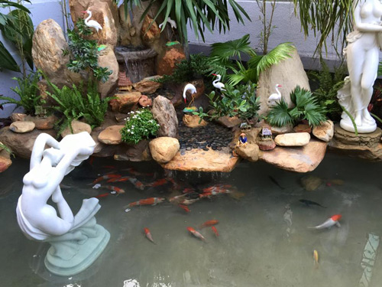
Trong 1 bể cá, người ta thả 1 số loài như: Cá chép, cá mè, cá trắm … → vậy bể cá này có phải là quần xã hay không?
- Đúng là quần xã vì có nhiều quần thể sinh vật khác loài.
- Sai vì chỉ là ngẫu nhiên nhốt chung, không có mối quan hệ thống nhất.)

Slide 12
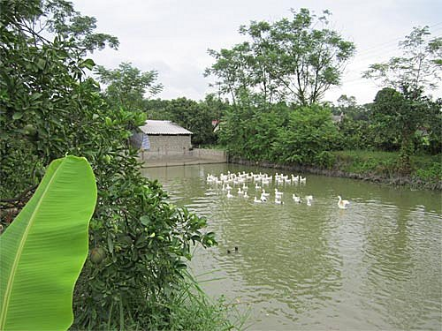
Trong sản xuất mô hình VAC có phải là quần xã sinh vật hay không?
Mô hình VAC

Slide 13

Tiết 53. QUẦN XÃ SINH VẬT
I. Thế nào là một quần xã sinh vật?
II. Những dấu hiệu điển hình của một quần xã
Nghiên cứu nội dung SGK trang 147.
- Kể tên những dấu hiệu điển hình của một quần xã sinh vật ?

Slide 14
Tiết 53. QUẦN XÃ SINH VẬT
I. Thế nào là một quần xã sinh vật?
II. Những dấu hiệu điển hình của một quần xã
Nghiên cứu nội dung SGK kết hợp bảng 49 trang 147.
- Kể tên những dấu hiệu điển hình của một quần xã sinh vật ?
Hoạt động nhóm cá nhân: hãy trình bày đặc điểm của những dấu hiệu điển hình trong QXSV trong 2 phút?

Slide 15
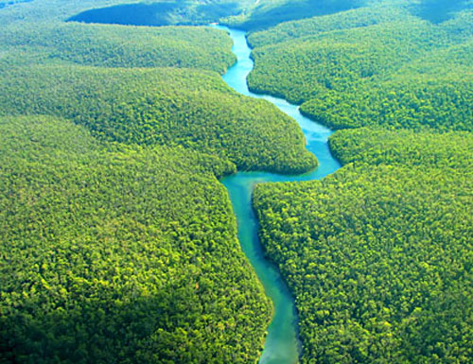
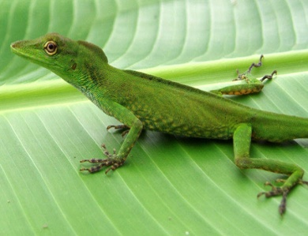
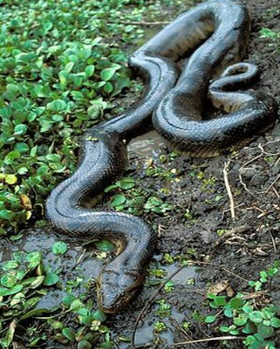
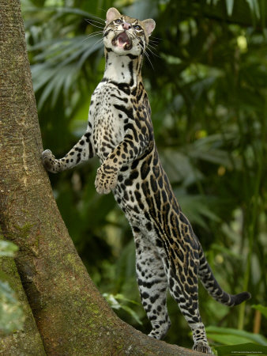
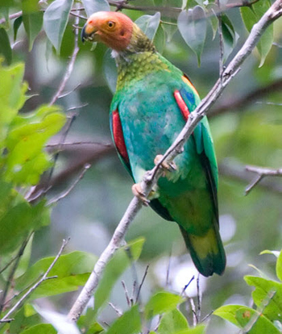
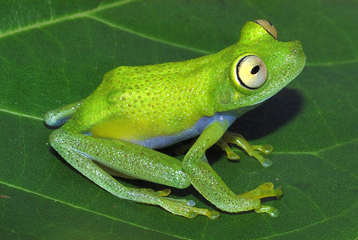
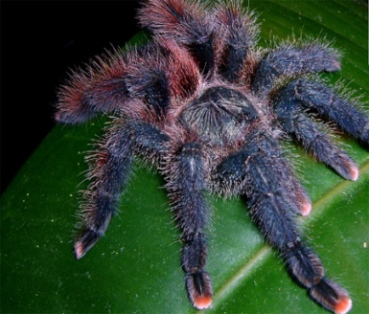
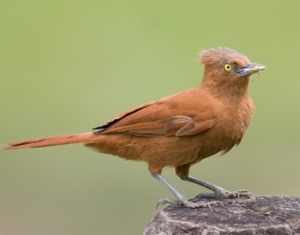
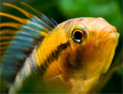
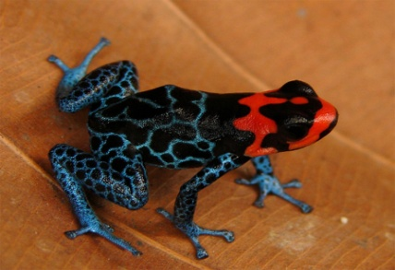
Độ
đa
dạng
Phong phú về số loài trong quần xã thể hiện tính chất sinh học:
- Độ đa dạng càng cao thì quần xã càng ổn định.
- Điều kiện môi trường phù hợp thì quần xã có số lượng loài lớn

Slide 16
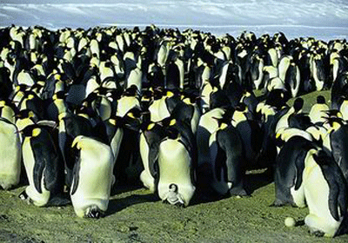
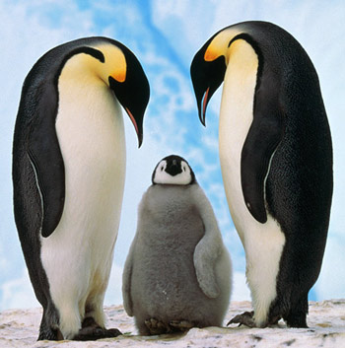
ĐỘ NHIỀU
- Là mật độ cá thể của từng loài trong quần xã.
- Độ nhiều thay đổi theo thời gian, theo mùa, theo năm hay đột xuất.
CHIM CÁNH CỤT HOÀNG ĐẾ

Slide 17
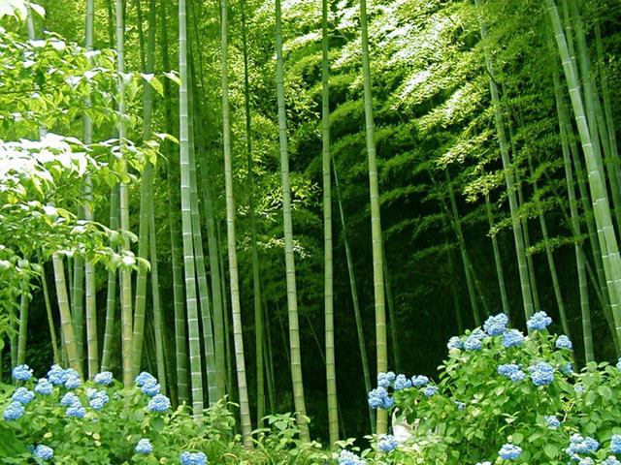
LOÀI ƯU THẾ
Đóng vai trò quan trọng trong quần xã.
Số lượng, cỡ lớn hay tính chất hoạt động của loài tác động tới các loài khác, tới môi trường
RỪNG TRE

Slide 18
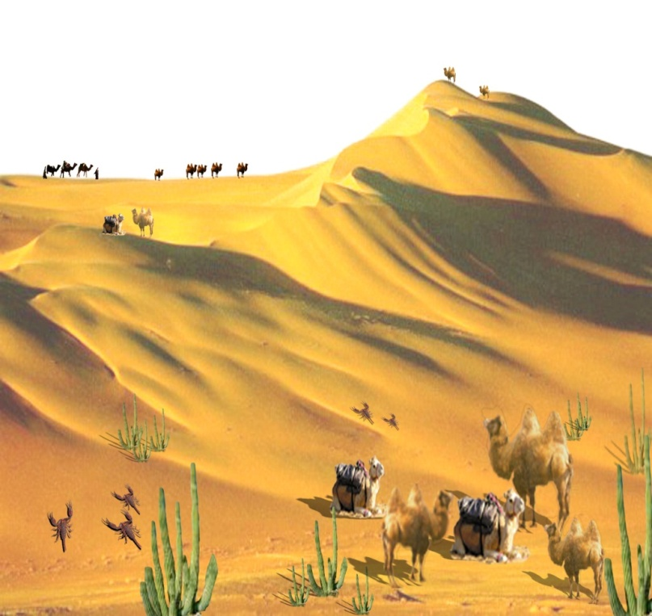
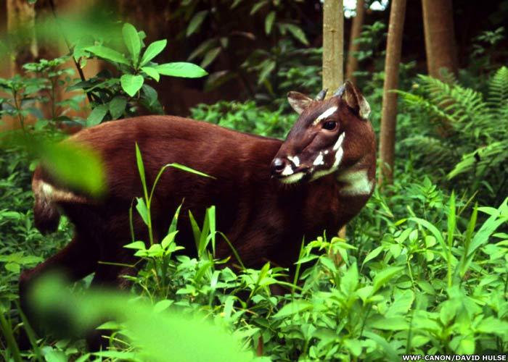
LOÀI ĐẶC TRƯNG
LẠC ĐÀ – LOÀI ĐẶC TRƯNG SA MẠC
SAO LA LOÀI ĐẶC TRƯNG KHU BẢO TỒN HUẾ
Là loài chỉ có ở một quần xã hoặc có nhiều hơn hẳn so với các loài khác.

Slide 19
Tiết 53. QUẦN XÃ SINH VẬT
I. Thế nào là một quần xã sinh vật?
II. Những dấu hiệu điển hình của một quần xã
- SGK/147 - bảng 49
III. Quan hệ giữa ngoại cảnh và quần xã

Slide 20
Tiết 53. QUẦN XÃ SINH VẬT
I. Thế nào là một quần xã sinh vật?
II. Những dấu hiệu điển hình của một quần xã
III. Quan hệ giữa ngoại cảnh và quần xã
Từ VD1 -> Điều kiện ngoại cảnh ảnh hưởng tới sinh vật trong quần xã như thế nào? Cho ví dụ?

Slide 21
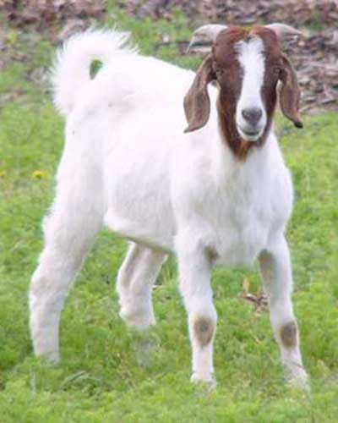
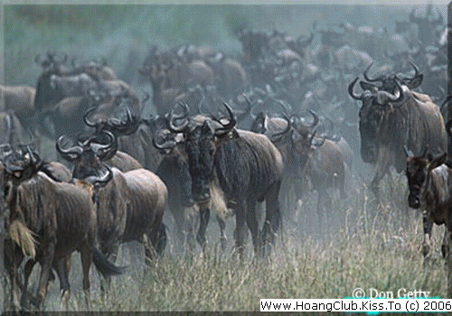

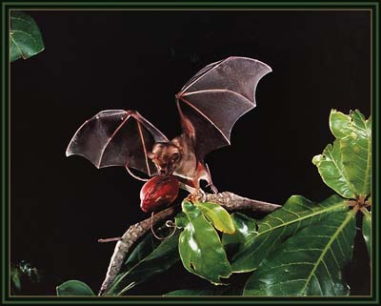
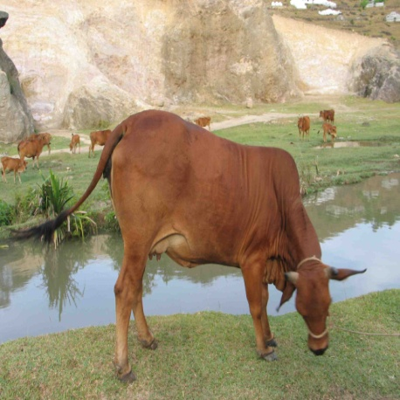
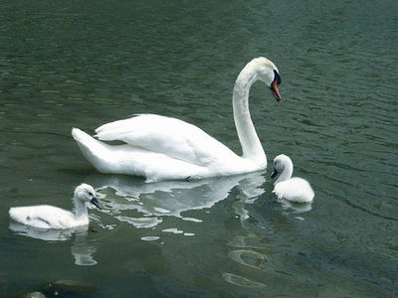
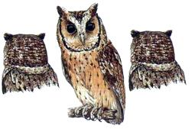
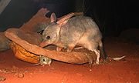
ÁNH SÁNG
Động vật kiếm ăn ngày
Động vật kiếm ăn đêm

Slide 22

NHIỆT ĐỘ
Lá rụng vào mùa thu

Slide 23


NHIỆT ĐỘ
Đàn sếu di cư

Slide 24

Tiết 53. QUẦN XÃ SINH VẬT
Hãy nêu kết luận về mối quan hệ giữa ngoại cảnh và quần xã sinh vật?
I. Thế nào là một quần xã sinh vật?
II. Những dấu hiệu điển hình của một quần xã
III. Quan hệ giữa ngoại cảnh và quần xã
Thế nào là sự cân bằng sinh học?
Khi ngoại cảnh thay đổi dẫn đến số lượng cá thể trong quần
xã thay đổi và luôn được khống chế ở mức độ phù hợp với khả
năng của môi trường.
- Cân bằng sinh học là trạng thái mà số lượng cá thể mỗi quần thể trong quần xã dao động quanh vị trí cân bằng nhờ khống chế sinh học.

Slide 25





Gặp điều kiện khí hậu thuận lợi thì sinh vật phát
triển như thế nào, cho ví dụ minh họa?
Thực vật phát triển
Số lượng sâu tăng
SLChim ăn sâu tăng
SL chim giảm
SLsâu giảm
Khi chim ăn hết nhiều sâu

Slide 26
Tiết 53. QUẦN XÃ SINH VẬT
I. Thế nào là một quần xã sinh vật?
II. Những dấu hiệu điển hình của một quần xã
III. Quan hệ giữa ngoại cảnh và quần xã
IV: Biện pháp bảo vệ đa dạng sinh học trong quần xã

Slide 27




Trong thực tế, con người đã có những tác động nào
gây mất cân bằng sinh học trong các quần xã?
Đốt rừng làm nương rẫy
Chặt phá rừng
Săn bắt, mua bán động vật hoang dã
Quá trình đô thị hóa quá nhanh,
thiếu quy hoạch

Slide 28




Theo em, chúng ta đã, đang và sẽ làm gì để bảo vệ
thiên nhiên?
Nghiêm cấm săn bắt, mua bán động vật hoang dã
Tuyên truyền người dân tham gia bảo vệ môi trường thiên nhiên
Trồng cây gây rừng
Tuần tra bảo vệ rừng

Slide 29
CỦNG CỐ BÀI
Câu 2: Vì sao quần xã có cấu trúc tương đối ổn định?
A. Vì quần xã có môi trường sống thuận lợi
B. Khi số lượng cá thể của loài này bị số lượng cá thể của loài kia kìm hãm
C. Vì các sinh vật trong quần xã có mối quan hệ gắn bó như một thể thống nhất
D. Vì có nhiều loài, nhiều nguồn sống

Slide 30
Nêu điểm giống và khác nhau giữa quần thể và quần xã sinh vật?
Giống nhau:
Đều là tập hợp nhiều cá thể sinh vật trong một khoảng không gian xác định
Khác nhau:
Quần thể sinh vật
Quần xã sinh vật
- Là tập hợp nhiều cá thể sinh vật của cùng một loài.
- Là tập hợp nhiều quần thể sinh vật
của nhiều loài khác nhau
- Giữa các cá thể luôn giao phối
hay giao phấn được với nhau
vì cùng loài
- Giữa các cá thể khác loài trong quần xã không giao phối hay giao phấn được với nhau ( quan hệ dinh dưỡng)
- Về mặt sinh học có cấu trúc nhỏ hơn quần xã. Đơn vị cấu trúc là cá thể.
- Về mặt sinh học có cấu trúc lớn hơn quần thể. Đơn vị cấu trúc là quần thể.
- Phạm vi phân bố hẹp hơn quần
xã => độ đa dạng thấp
- Phạm vi phân bố rộng hơn quần thể => độ đa dạng cao
Vd: Rừng cây thông nhựa phân bố tại vùng núi Đông Bắc Việt Nam
Vd: Quần xã rừng ngập mặn ven biển.

Slide 31
HƯỚNG DẪN VỀ NHÀ
1.Kiến thức
-Học bài và nắm vững:
+ Khái niệm quần xã sinh vật . Lấy được ví dụ.
+ Các dấu hiệu điển hình của quần xã.
+ Quan hệ giữa ngoại cảnh và quần xã.
2.Bài tập
- Hoàn thành các bài tập sgk tr149
3.Chuẩn bị bài sau
- Xem trước nội dung bài 50: Hệ sinh thái
- Tìm hiểu về lưới thức ăn, chuỗi thức ăn.

Slide 32
Độ thường gặp: Kí hiệu là C
Được tính theo công thức:
%
Trong đó: p = Số địa điểm bắt gặp
P = Tổng số địa điểm quan sát.
Nếu tính được C > 50% (Loài thường gặp)
25% < C < 50% (Loài ít gặp)
C < 25% (Loài ngẫu nhiên)
- Ví dụ : nghiên cứu ở quần xã ao

